Slide 1
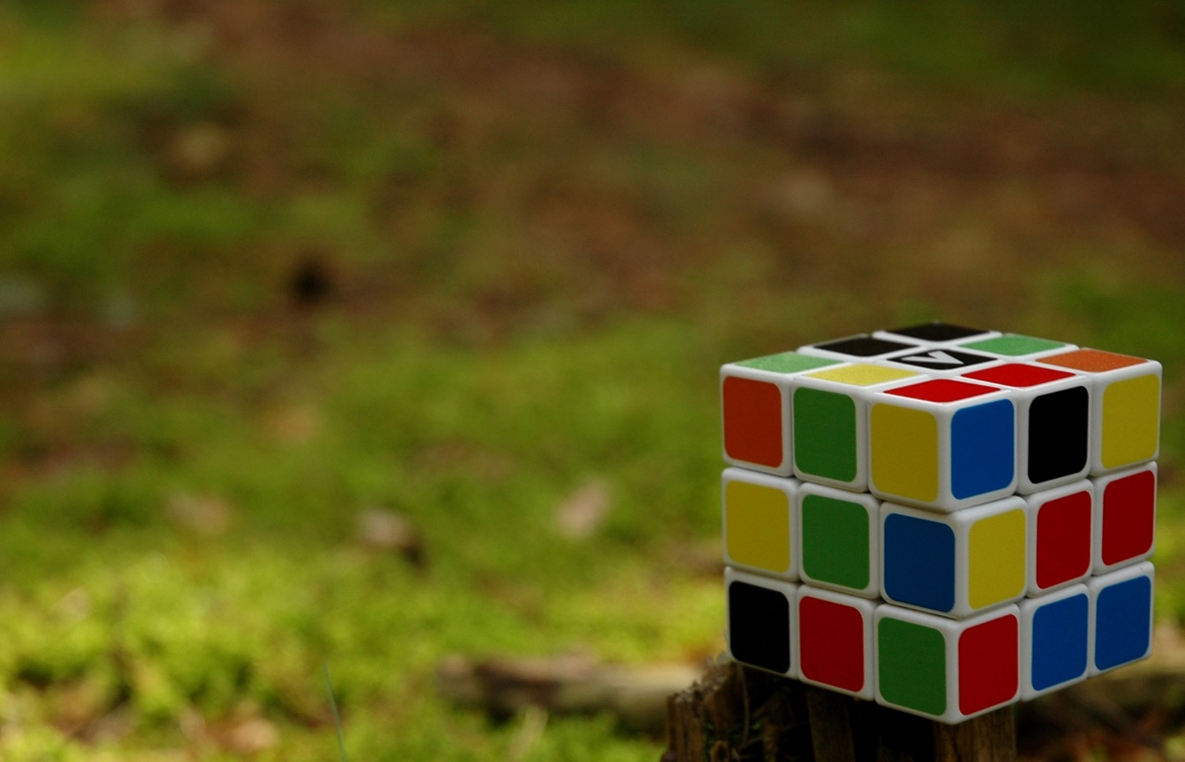
北昌國小～麥哲倫探險築夢計畫
魔方大挑戰
五年忠班 董承穎

Slide 2
大綱
動機
學 習 來 源
已 破 解 魔 方
未 破 解 魔 方
難 易 度
感想

Slide 3
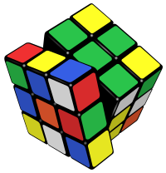
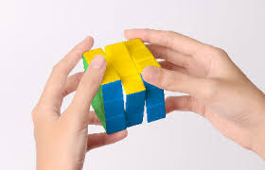
動 機
四年級學期快結束的時候，我破解了三階魔方，
在學習的過程中，發現了各式各樣的魔方，
意外的打開我對更多魔方的好奇，
於是在暑假假期中，
我開始著手破解其他魔方。

Slide 4
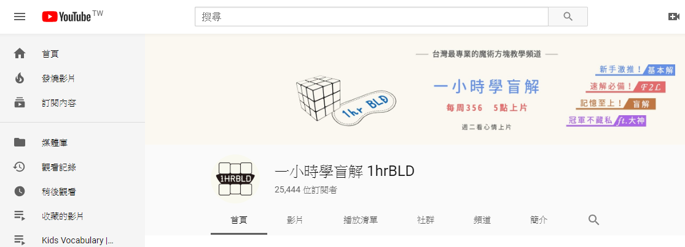
學 習 來 源
■ 一開始，我看不懂影片的介紹與解法，於是我爸爸就先看影片，研究好了再教我。
■ 後來我對解魔方已經有一定的概念，就可以漸漸理解影片的說明而自己破解。
♦ 參考網站：一小時學盲解

Slide 5
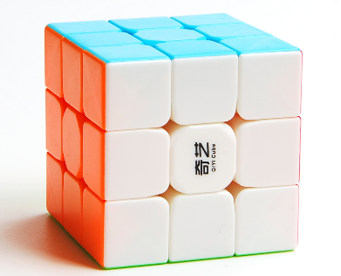
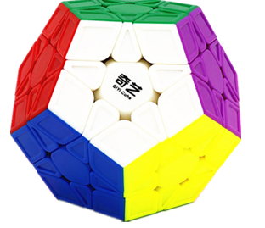
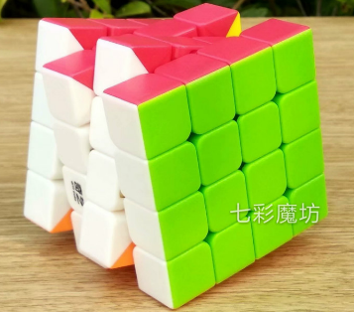
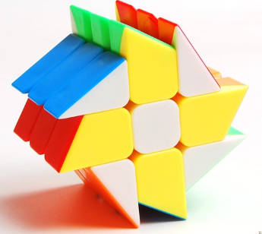
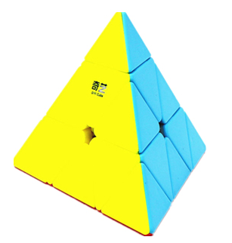
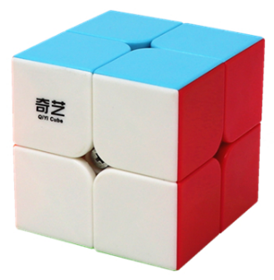
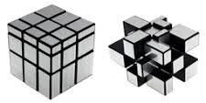
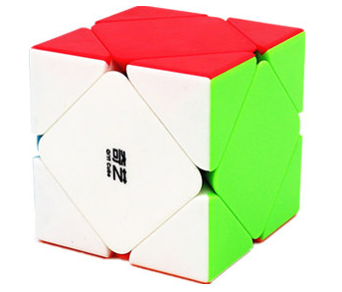
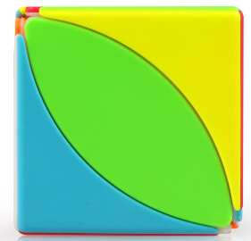
已 破 解 魔 方
三階魔方 (3×3) |  | 五魔方
四階魔方 (4×4) |  | 風火輪魔方
金字塔魔方 |  | 二階魔方 (2×2)
鏡面魔方 |  | 斜轉魔方 葉片斜形魔方
我最喜歡的魔方

Slide 6
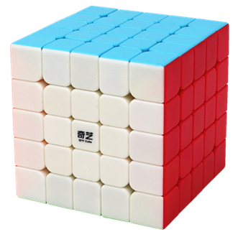
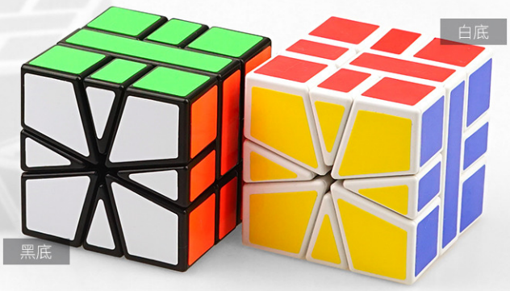
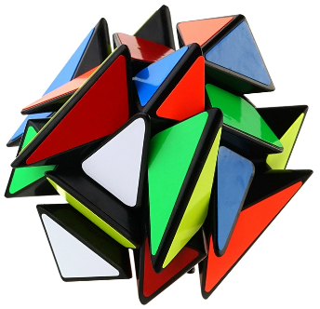
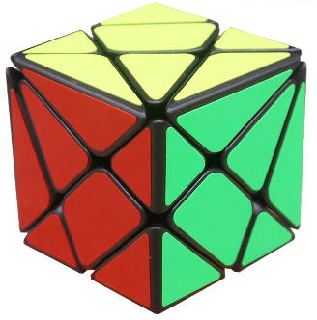
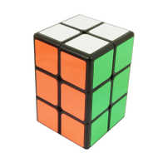
未 破 解 魔 方
五階魔方 (5×5) |  | SQ1魔方
變幻金剛魔方 |  | 二二三魔方

Slide 7
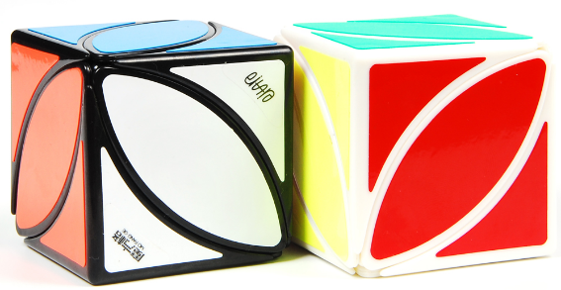
難 易 度
很難 | 難 | 中 | 易

Slide 8
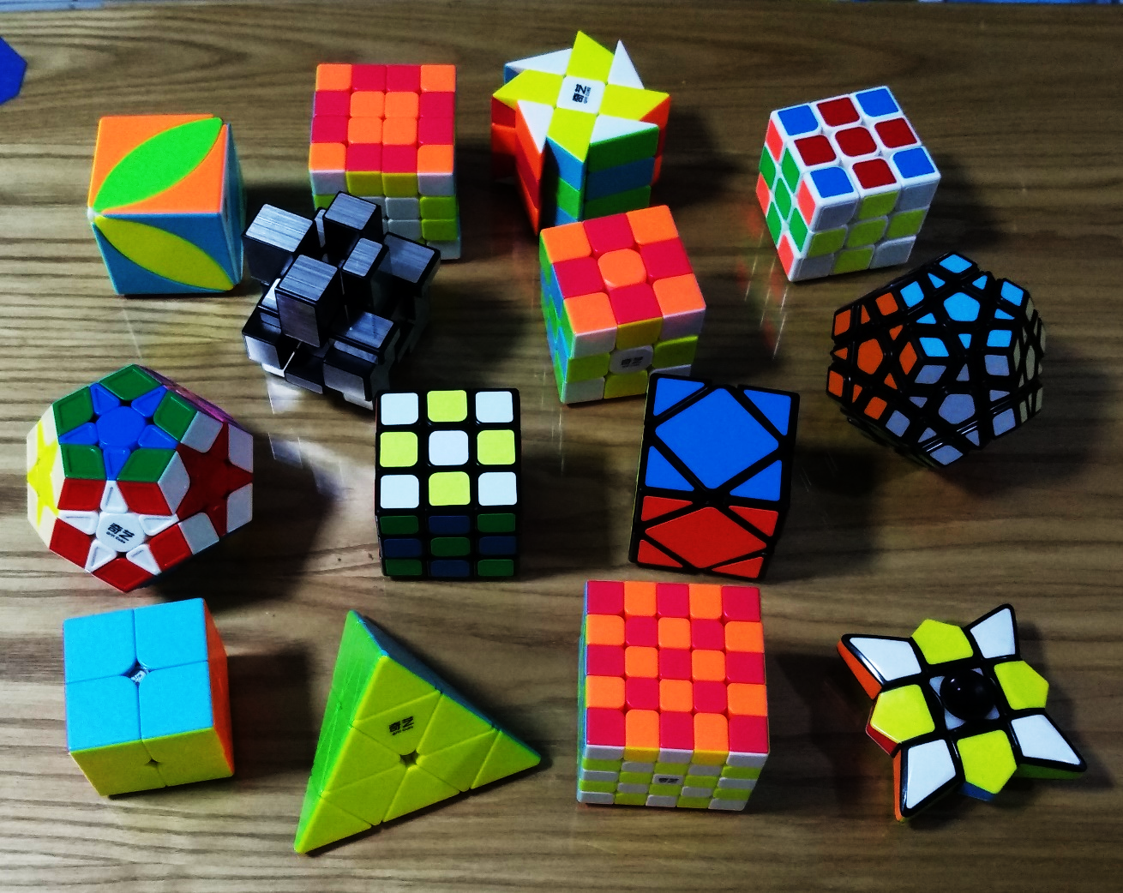
感 想
魔方是個千變萬化、非常有趣的世界，
每當完成一款魔方，
會讓我打從心底的開心與驕傲。
各式各樣的魔方不斷激起我的挑戰，
未來我要再征服更多不同的魔術方塊。

Slide 9
時間允許的話，我可以現場解一顆魔方。
謝謝大家。

